Slide 1
청각장애인을 위한
실시간 화자 구분 음성 인식 타이핑 프로그램
Talk To Me
종합설계프로젝트2
HearUR | 2012105028 김한별
2012105037 박소은
2012105040 박지인
2012105057 송은영

Slide 2
팀원 역할 소개
주제 정리
사용 도구
수행 완료 항목
일정표
수행 예정 항목
Talk To Me
INDEX

Slide 3
01
팀원 역할 소개

Slide 4
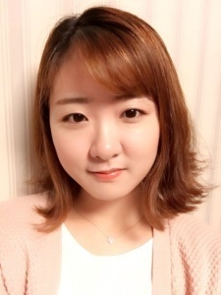

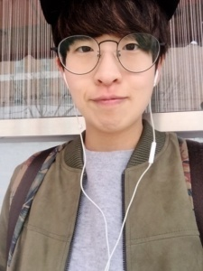

팀원 역할 소개
01
박소은 [팀장]
: 프로젝트 진행 관리
: 아날로그 음성 변환 및 입력
02
03
04
김한별 [구현관리]
: 프로젝트 구현 지휘
: 인공지능 알고리즘 분석 및 테스트
05
박지인 [문서관리]
: 문서 수집 및 제작, 정리
: 화자 분류와 타이핑 속도 조율
송은영 [예산관리]
: 예산 수립 및 신청, 관리
: 화자 분류 결과 출력 및 전송
Notes:
공동 개발, 주로 관리하고 있는 역할을 소개

Slide 5
02
주제 정리

Slide 6
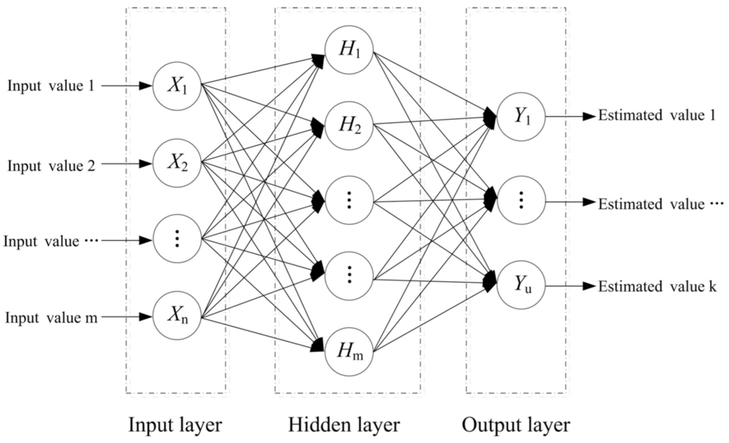

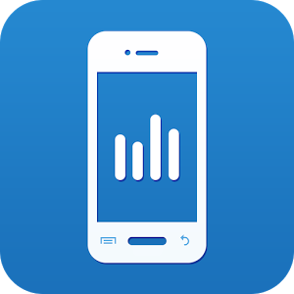
주제 정리
01
주제
02
03
04
05
Unsupervised Neural Network로
학습된 신경망

Slide 7
03
사용 도구

Slide 8

사용 도구
①
01
02
아마존 웹서비스
03
04
05
아마존 클라우드 서비스

Slide 9
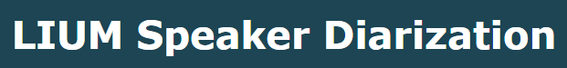

사용 도구
②
01
LIUM & Voice ID
02
03
04
05
Speaking Diarization Open Source ‘LIUM’
Lium을 이용하여 화자인식에 특화시킨 Open Source ’Voice ID’

Slide 10
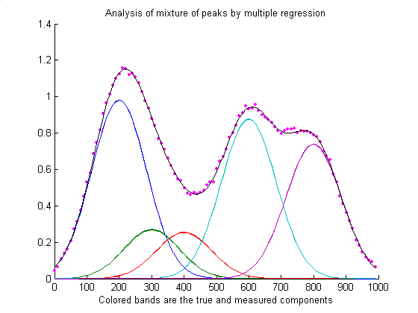
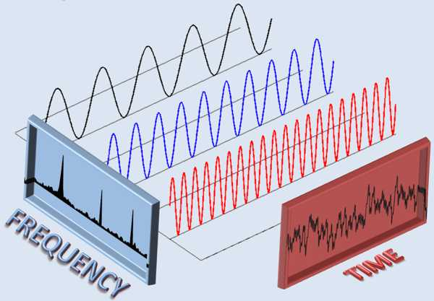
사용 도구
③
01
MFCC & GMM
02
03
04
05
입력된 음성에 FFT를 적용해 추출한 MFCC사용
EM 알고리즘으로 파라미터를 구한 GMM사용

Slide 11
04
수행 완료 항목

Slide 12

수행 완료 항목
①
01
02
디비 생성
03
04
05
저장해놓은 음성으로 GMM모델을 적용한 디비 생성

Slide 13
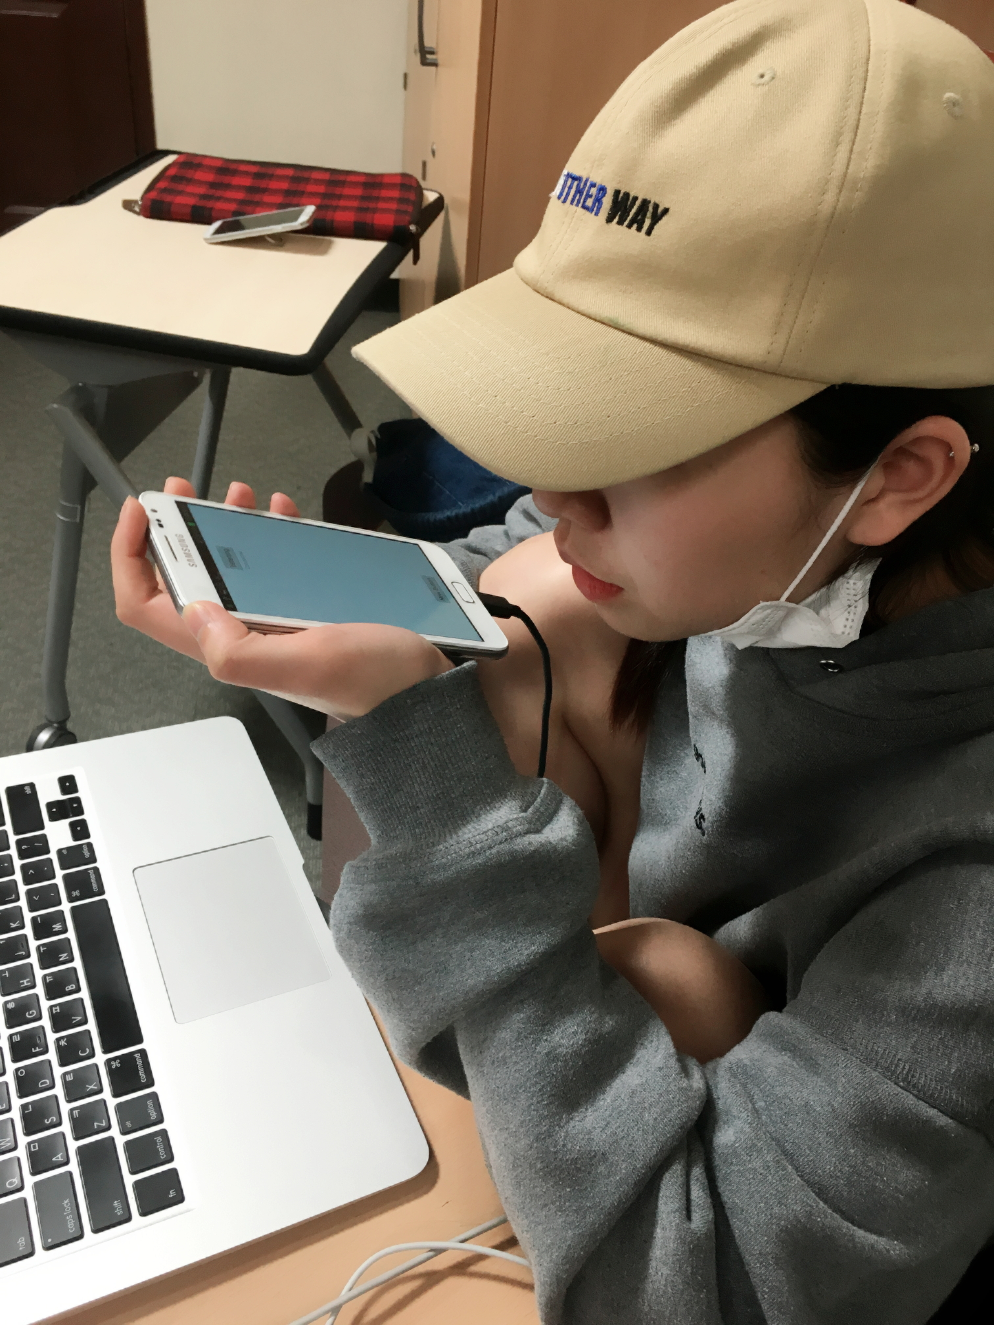
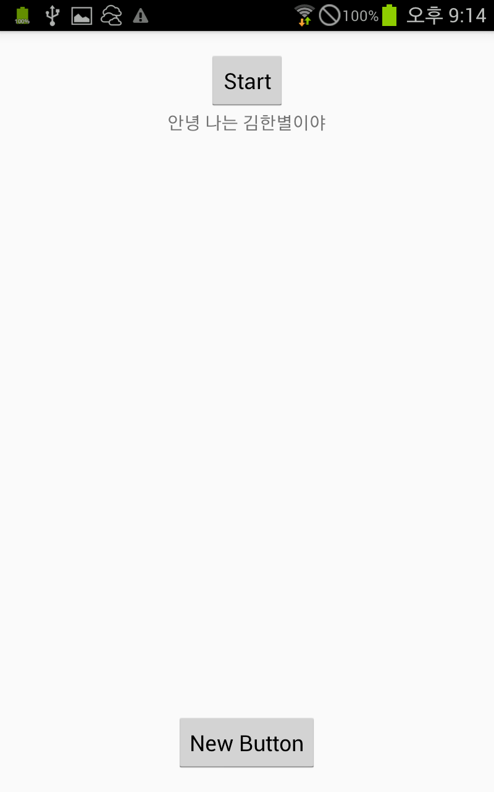
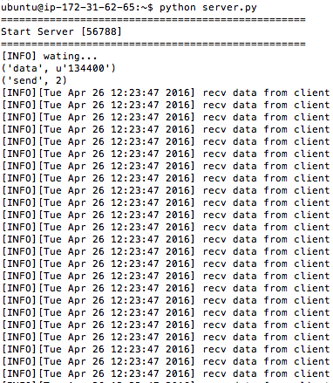
수행 완료 항목
②
01
음성 입력
02
03
04
05
안드로이드로 목소리를 입력 (WAV)
입력받은 목소리를 서버로 전달 (BYTE)

Slide 14
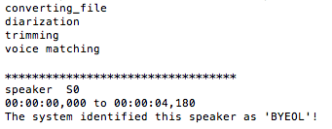
수행 완료 항목
③
01
02
화자식별
03
04
05
가장 높은 유사성을 보이는 화자가 선택됨

Slide 15
05
일정표

Slide 16
일정표
01
01 02 03 04 05 06 07 08 09 10 11 12
02
03
주제 선정
04
수행 계획 수립
05
시스템 설계
기본 기능 구현
정확도 개선
테스트
결과 보고 및 발표

Slide 17
06
수행 예정 항목

Slide 18
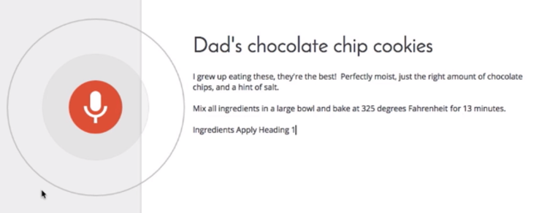


수행 예정 항목
①
01
타이핑과 인물 구분 기능의 결합
02
03
04
05
+
타이핑 속도와 인물구별 속도차에 주의
안드로이드 출력화면 제작

Slide 19

수행 예정 항목
②
01
테스트 & 정확도 개선
02
03
04
05
효과적이고 정확한 출력을 위해 수많은 테스트 실행
많은 수행으로 인공지능 알고리즘의 정확도 개선

Slide 20
청각장애인을 위한
실시간 화자 구분 음성 인식 타이핑 프로그램
Talk To Me
Thank you

